Slide 1
Les SERVICES PUBLICS et nos BIENS COMMUNS au cœur des
Municipales
Une nécessité démocratique, sociale, égalitaire, solidaire, humaniste

Slide 2


Slide 3
UNE ACTION CONVERGENTE SUR TOUS NOS TERRITOIRES AVEC NOS PARTENAIRES
CONVERGENCE NATIONALE Brive, Lure, Tours, …
COORDINATION NATIONALE : Besançon, Brioude, Charleville, Concarneau, Étampes, Ivry, Longwy, Lure, Marmande, Mayenne, Montargis, Montceau-Les-Mines, Morsang/Orge, Rambouillet, Ruffec, Saint-Affrique, Sarlat, Vire…
CONVERGENCE NATIONALE EAU : Ile de France
ATTAC, Confédération Paysanne, FSU, MDM, SUD RAIL, UDGT, etc.
ÉTATS GÉNÉRAUX DE LA CULTURE : Audiovisuel public : Paris (AN).
TOUR DE FRANCE SANTÉ
NOS SERVICES PUBLICS et autour des 14 engagements (avec parfois présence de nos militants dans des listes) : Aubusson, Brive, Chalette, Grenoble, Lille, Longwy, Paris, Marseille, Montreuil, Sarlat, Vesoul, 110 listes le 24 février 2026…

Slide 4
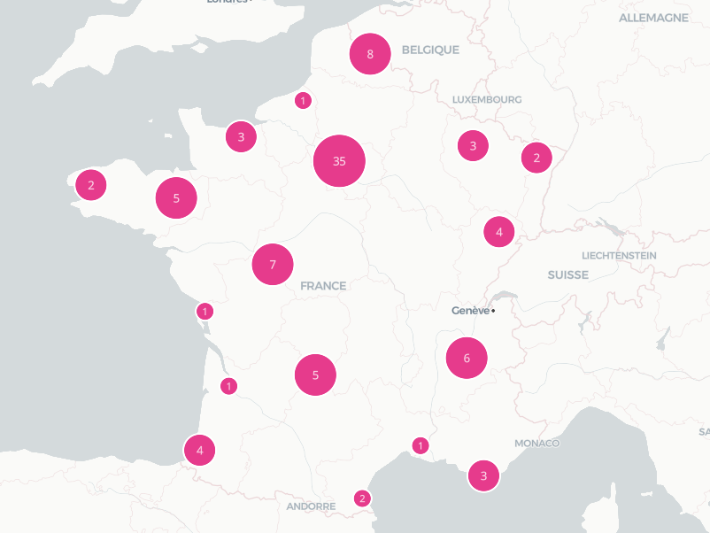
Mardi 24 février 2026 : environ 110 listes s’engagent

Slide 5


Slide 6


Slide 7
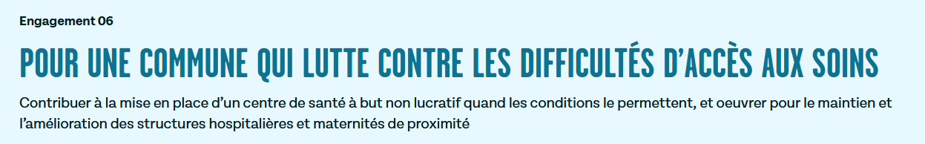
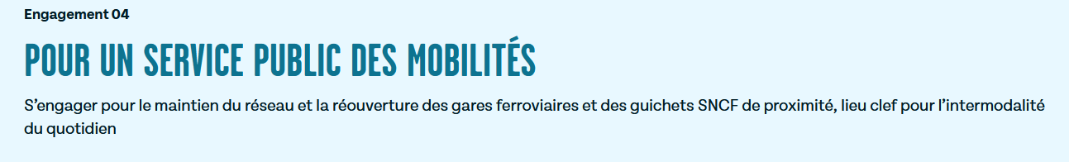
3 AXES prioritaires en HAUTE-SAÔNE

Slide 8
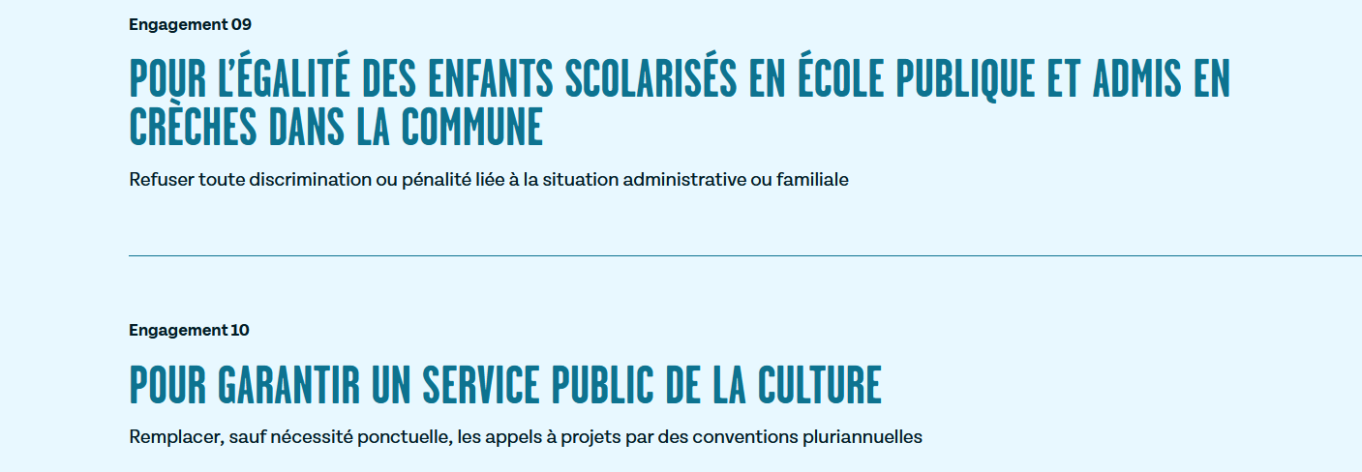
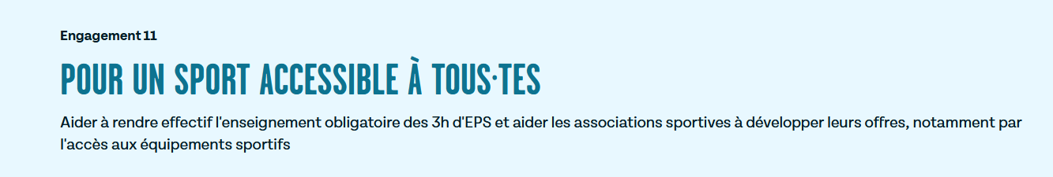
Mise à jour le 24/02/2026 – Contact : michel.antony@wanadoo.fr

